Slide 1
ПРИЕМНАЯ КАМПАНИЯ
БГПУ им. М.Акмуллы
2020
Регистрация в личном кабинете
Онлайн подача документов

Slide 2
Подготовка
Электронная почта
Для регистрации личного кабинета абитуриента и общения с приёмной комиссией понадобится действующая электронная почта. Используйте имеющуюся или создайте новую на любом почтовом сервисе.
Подготовить документы
Заранее подготовьте файлы со сканами (или фото хорошего качества)

Slide 3
Необходимы следующие документы
Паспорт
вторая и третья страницы (одним файлом)
разворот с регистрацией по месту жительства
Документ о полученном образовании
титульный лист аттестата/диплома
приложение к аттестату/диплому
Прочие документы
индивидуальные достижения
договор о целевом обучении
документы, подтверждающие льготы

Slide 4
Индивидуальные достижения
При приеме на обучение по программам бакалавриата и специалитета Университет начисляет баллы за следующие индивидуальные достижения (всего не более 10):
01
02
03
ГТО
Отличники
Олимпиады
(победитель , призер)
Золотой значок
«Готов к труду и обороне»
2 балла
Аттестат (диплом колледжа)
«с отличием»
5 баллов
ВОШ, Акмуллинская олимпиада, Кубок им. Ю.А.Гагарина,
Первый успех
5 баллов
04
05
06
Чемпионаты
Башкирский язык
Творчество
WorldSkills International, Абилимпикс
5 баллов
Межрегиональная олимпиада школьников по башкирскому языку и литературе
10 баллов (ФБФ, ИФОМК)
Региональная олимпиада школьников по ИЗО и черчению
5 баллов (ХГФ)

Slide 5
1 шаг
Заходим на сайт университета:
https://bspu.ru/
2 шаг
Нажимаем на кнопку
3 шаг
Выбираем уровень образования

Slide 6
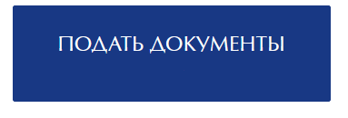
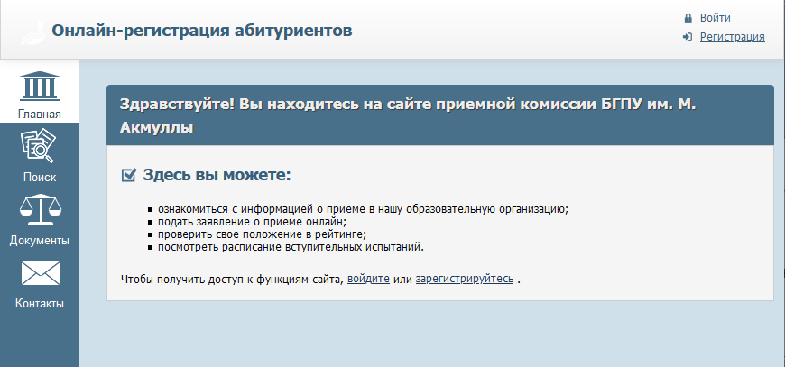
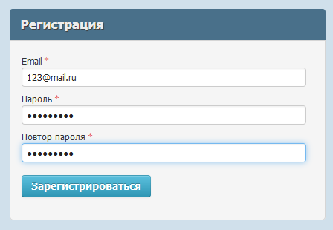
Регистрация личного кабинета
01
Нажимаем кнопку
«Подать документы»
02
Нажимаем «Регистрация»
03
Вводим данные
Логин – действующий адрес электронной почты
Пароль – обязательно запомните его!

Slide 7
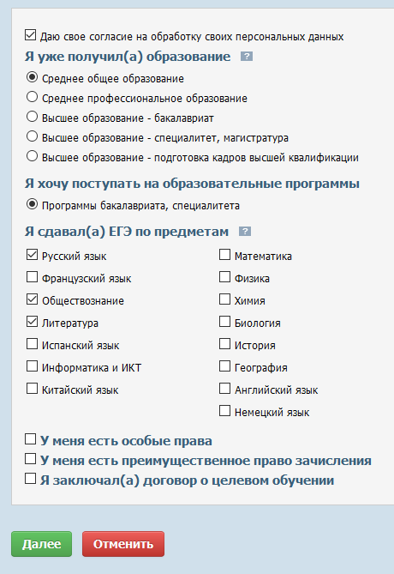
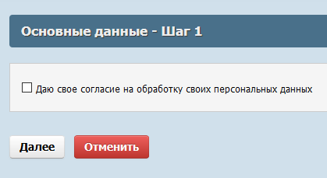
Создать заявление
Даем согласие на обработку данных
Отмечаем необходимые пункты

Slide 8
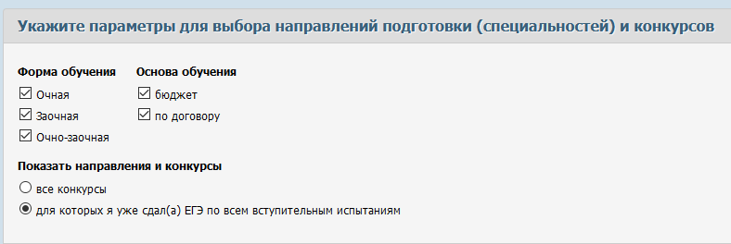
Выбрать форму обучения и направление
Термин «по договору» означает, что
обучающийся сам будет оплачивать свое обучение, т.е. коммерческая основа.
Если выбрать пункт
«для которых я уже сдал(а) ЕГЭ по всем ВИ», то:
отобразятся только те направления, на которые Вы можете подать заявление о поступлении исходя из Вашего набора ЕГЭ
1
2

Slide 9
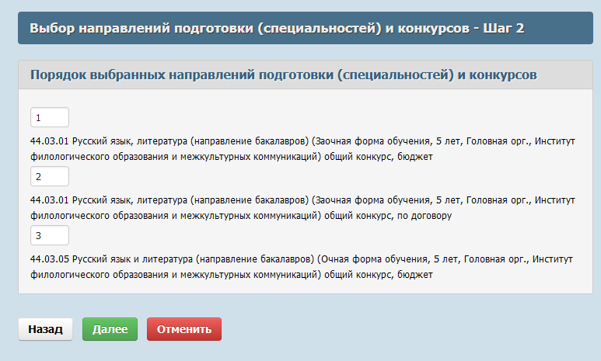
Укажите приоритет направлений
1 – направление, которое Вас интересует в первую очередь

Slide 10
Заполнение форм
1
Заполняем анкетные данные
2
Загружаем скан-копии документов
3
Распечатываем заявление, подписываем, сканируем
(фотографируем в хорошем качестве) и загружаем
4

Slide 11
Ф
Спасибо

